Slide 1
Maestría en Administración de Proyectos
Planeamiento y Análisis Estratégico de la Empresa
Presentación – Semana 2: Despliegue estratégico

Slide 2
¿Cómo se aplica el análisis FODA?
La importancia de comprender la situación de la organización para orientar la toma de decisiones actuales y futuras

Slide 3
Elementos de la Planeación Estratégica
Visión
Misión
Premisas
Objetivos y metas
Estrategias
Políticas
Programas
Presupuestos
Planeación Estratégica

Slide 4
Las premisas
Son las condiciones identificadas, analizadas y previstas, sobre las cuales operan los planes.
Esto incluye supuestos o pronósticos sobre las condiciones futuras que afectarán la operacionalización de las estrategias.

Slide 5
Las premisas
ASPECTOS POSITIVOS
ASPECTOS NEGATIVOS
La técnica más conocida para la identificación de las premisas es el SWOT o FODA.
Contempla tanto el análisis del ambiente interno como el externo de la organización.
ORIGEN INTERNO
FORTALEZAS
DEBILIDADES
Características y habilidades favorables (Propias)
Carencias y limitaciones desfavorables (Propias)
ORIGEN EXTERNO
OPORTUNIDADES
AMENAZAS
Factores externos favorables
Factores externos desfavorables

Slide 6
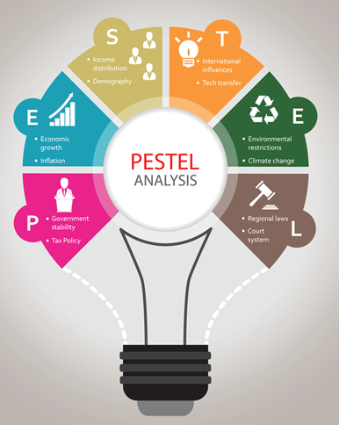
Las premisas
El ejercicio de identificación de premisas se puede enriquecer mediante la técnica del análisis PESTEL.
Es un instrumento de planificación estratégica que se utiliza para el análisis e identificación de las fuerzas que, a nivel macroeconómico, pueden influir sobre una empresa.
En realidad, PESTEL es un acrónimo y su significado es la suma de los significados de las palabras que lo componen.

Slide 7
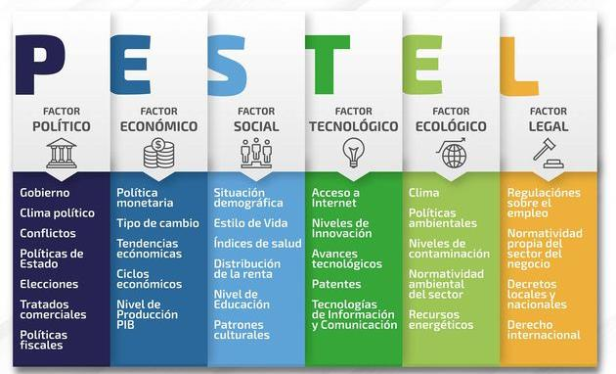
Las premisas: Análisis PESTEL
Fuente: Global Business Time (Perea, J. et. al. (2016). Fundamentos de Marketing.)

Slide 8
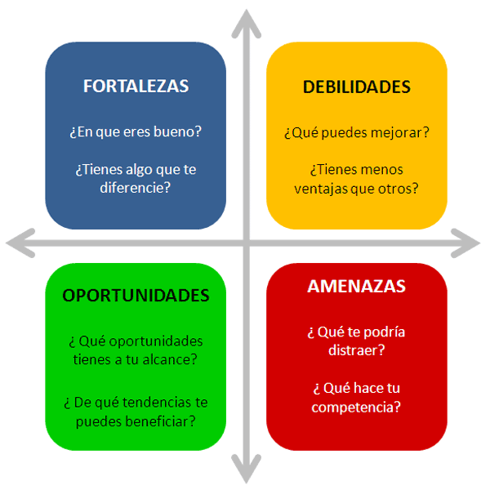
El Análisis FODA
Este método fue desarrollado por M. Dosher, el Dr. O. Benepe, A. Humphrey, Birger Lie y R. Stewart en el Instituto de Investigaciones de Stanford (EE.UU.) entre 1960 y 1970. El objetivo era descubrir por qué fallaban las planificaciones corporativas a nivel gerencial
Es una herramienta diseñada para comprender la situación de un negocio a través de la realización de una lista completa de sus fortalezas-oportunidades-debilidades-amenazas, y resulta fundamental para la toma de decisiones actuales y futuras.

Slide 9
El Análisis FODA
Factores que se deben evaluar internamente:
Producción: | Capacidad productiva, los niveles de calidad, los costos de inventario, turnos de trabajo, calidad.
Marketing: | Imagen la organización, el costo de la publicidad, las promociones, el posicionamiento de la empresa.
Organización: | Procesos de dirección control y organización.
Talento humano: | Perfiles, rotación, formación, selección.
Finanzas: | Recursos con que cuenta la empresa, la rentabilidad, liquidez.

Slide 10
El Análisis FODA
Factores que se deben evaluar internamente:
Eficiencia
Eficacia
Satisfacción
Costos
Insumos/Recursos
Procesos
Productos
Resultados
Clientes
Economía
Calidad

Slide 11
El Análisis FODA
Capacidades especiales, competencias y recursos con los que cuenta la empresa.
FORTALEZAS
Clima laboral favorable.
Calidad del producto final.
Talento humano motivado.
Procesos técnicos y administrativos de calidad.
Servicios de alto nivel.
Programa de I+D+i.
Buena imagen en los consumidores.
Ejemplos:

Slide 12
El Análisis FODA
Factores que generan un situación desfavorable frente a la competencia.
DEBILIDADES
Salarios deficientes y pagos no puntuales.
Personal no capacitado.
Problemas financieros / Bajo nivel de ventas.
Falta de planeación.
Equipos y tecnología obsoleta.
Red de distribución débil.
Portafolio de productos reducido.
Ejemplos:

Slide 13
El Análisis FODA
Factores que se deben evaluar externamente:
Mercado: | Segmentación, la evolución de la demanda, y el comportamiento del consumidor.
Sector: | Cambios en la industria, posibilidades del éxito, sustitución de productos.
Competencia: | Productos de otras organizaciones, precios, publicidad, canales.
Entorno: | Político, social, legal y tecnológico.

Slide 14
El Análisis FODA
Factores del entorno que pueden resultar favorables para los planes de la organización.
OPORTUNIDADES
Legislación favorable.
Alta demanda de servicios o productos.
Bajas tarifas de insumos.
Diversificación de productos relacionados.
Fluctuación cambiaria positiva.
Oportunidad de ingresar a nuevos mercados.
Clientes mal atendidos.
Ejemplos:

Slide 15
El Análisis FODA
Situaciones que provienen del entorno y que pueden atentar contra la estabilidad y los planes de la organización.
AMENAZAS
Cambios en la legislación.
Aumento de precios de insumos.
Competencia consolidada en el mercado.
Entradas de nuevos competidores.
Creciente poder de negociación de clientes y/o proveedores.
Incremento en ventas de productos sustitutos.
Ejemplos:

Slide 16
El Análisis FODA
Estrategias Ofensivas (FO)
¿Cómo me permiten las fortalezas aprovechar oportunidades?
Se utilizan para obtener el máximo beneficio de una situación externa favorable. Es la situación ideal para cualquier empresa.
Se aplican cuando se tienen suficientes capacidades y fortalezas para tomar el máximo provecho de las oportunidades que se presenten.
Se recomienda el crecimiento del negocio, su fortalecimiento y expansión.

Slide 17
El Análisis FODA
Estrategias Defensivas (FA)
¿Cómo aprovecho las fortalezas para contrarrestar amenazas?
Se apunta a responder a situaciones desfavorables del entorno externo, basándose en los puntos fuertes de la organización.
Estas estrategias son adecuadas cuando la empresa, gracias a sus fortalezas, está lista para hacer frente a las amenazas.

Slide 18
El Análisis FODA
Estrategias de Reorientación (DO)
¿Cómo minimizar debilidades aprovechando oportunidades?
Se apunta al uso de una situación favorable desde afuera, para corregir debilidades o carencias internas.
Cuando hay oportunidades interesantes pero no se tiene la preparación adecuada para aprovecharlas, es recomendable reorientar nuestras políticas para mejorar nuestra situación interna.

Slide 19
El Análisis FODA
Estrategias de Supervivencia (DA)
¿Cómo evito que la debilidad favorezca a la amenaza?
Están destinadas a resistir tanto como sea posible, los efectos adversos que podrían tener las situaciones que rodean a la empresa.
Estas estrategias son adecuadas si estamos frente a amenazas externas sin las fortalezas internas necesarias para luchar contra ellas.

Slide 20
El matriz de análisis FODA
 | OPORTUNIDADES | AMENAZAS
 | Oportunidad 1 Oportunidad 2 Oportunidad N | Amenaza 1 Amenaza 2 Amenaza N
FORTALEZAS | Est. Ofensivas (FO) | Est. Defensivas (FA)
Fortaleza 1 Fortaleza 2 Fortaleza N | Estrategia 1 Estrategia 2 Estrategia N | Estrategia 1 Estrategia 2 Estrategia N
DEBILIDADES | Est. Reorientación (DO) | Est. Supervivencia (DA)
Debilidad 1 Debilidad 2 Debilidad N | Estrategia 1 Estrategia 2 Estrategia N | Estrategia 1 Estrategia 2 Estrategia N

Slide 21
El Análisis FODA
Tipos de estrategias
Tipo de Estrategia | Descripción
1. Integración hacia adelante | Apropiarse de los distribuidores o vendedores al detalle, o incrementar el control sobre ellos.
2. Integración hacia atrás | Buscar apropiarse de los proveedores de una empresa o aumentar el control sobre los mismos.
3. Integración horizontal | Buscar apropiarse de los competidores o aumentar el control sobre los mismos.
4. Penetración de mercado | Buscar una mayor participación de mercado para los productos o servicios presentes en los mercados actuales a través de mayores esfuerzos de marketing .
5. Desarrollo de mercado | Introducir los productos o servicios presentes en una nueva área geográfica.
David, F. (2017). Conceptos de Administración Estratégica (16a ed.). Pearson Educación.

Slide 22
El Análisis FODA
Tipos de estrategias
Tipo de Estrategia | Descripción
6. Desarrollo de producto | Buscar aumentar las ventas a través de la mejora de los productos o servicios presentes o el desarrollo de nuevos.
7. Diversificación relacionada | Agregar productos o servicios nuevos pero relacionados con los presentes.
8. Diversificación no relacionada | Agregar productos o servicios nuevos no relacionados con los presentes.
9. Recorte de gastos | Reorganización a través de la reducción de costos y activos.
10. Desinversión | Venta de una división o de una parte de la organización.
11. Liquidación | Venta de todos los activos de la empresa, en partes, por su valor tangible.
David, F. (2017). Conceptos de Administración Estratégica (16a ed.). Pearson Educación.

Slide 23
Maestría en Administración de Proyectos
Planeamiento y Análisis Estratégico de la Empresa
Presentación – Semana 2

